Slide 1
Die große
Quizshow
die
magische
Wand

Slide 2
??? | 2 | 4 | 6 | 8 | 10
Politik | 2 | 4 | 6 | 8 | 10
Musik | 2 | 4 | 6 | 8 | 10
Sport | 2 | 4 | 6 | 8 | 10
Technik | 2 | 4 | 6 | 8 | 10
Literatur | 2 | 4 | 6 | 8 | 10
Fernsehen | 2 | 4 | 6 | 8 | 10
Gesundheit | 2 | 4 | 6 | 8 | 10
Natur | 2 | 4 | 6 | 8 | 10
Jugend | 2 | 4 | 6 | 8 | 10
Allerlei | ? A | ? B | ? C | ? D | ? E
Die Magische Wand

Slide 3
Allerlei C (5)
Frage: Was ist der Unterschied zwischen
einem Bäcker und einem Teppich?
Der Bäcker muss früh aufstehen – der Teppich
kann liegenbleiben.

Slide 4


Allerlei E (3)
Frage: Wo liegt der Unterschied?
Antwort?
Dem Busfahrer rechts fehlt die Nase.

Slide 5
Allerlei A (5)
Frage: Was ist das?
T
Antwort?
Das ist Tee mit etwas Rum.

Slide 6
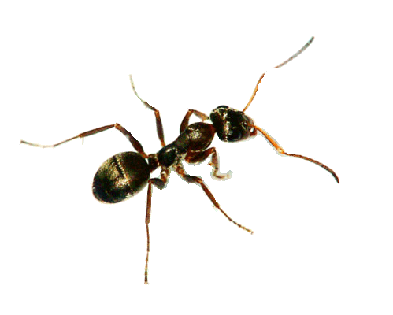
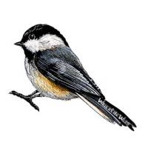
Allerlei D (7)
Frage: Wie können Sie eine Ameise zum
fliegen bringen?
Antwort?
Sie nehmen ihr das "A" weg.

Slide 7
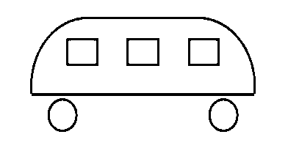
Allerlei B (13)
Frage: In welche Richtung fährt dieser Bus?
Antwort – bitte mit Begründung!
Der Bus fährt nach links, da die Türen nicht
zu sehen sind.

Slide 8
??? (2)
Frage: ???
a) Antwort falsch
b) Antwort falsch
c) Antwort falsch
d) Antwort richtig

Slide 9
??? (4)
Frage: ???
a) Antwort richtig
b) Antwort falsch
c) Antwort falsch
d) Antwort falsch

Slide 10
??? (6)
Frage: ???
a) Antwort falsch
b) Antwort falsch
c) Antwort falsch
d) Antwort richtig

Slide 11
??? (8)
Frage: ???
a) Antwort falsch
b) Antwort richtig
c) Antwort falsch
d) Antwort falsch

Slide 12
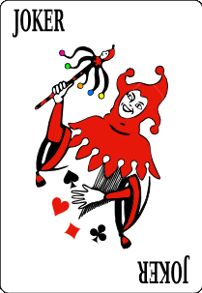
??? (10)

Slide 13
Sport (2)
Frage: Wie heißt ein Sportverein in Cuxhaven?
a) ATSC
b) HSV
c) ASV
d) SSV

Slide 14
Sport (4)
Frage: Was symbolisieren die
olympischen Ringe?
Die Rauchzeichen (Rauchringe) des
olympischen Feuers
b) Den Ring der Nibelungen
c) Die Automarke AUDI
d) Die fünf Kontinente

Slide 15
Sport (6)
Frage: Wie lautet die Abkürzung des
Weltfußballverbandes?
a) IFA
b) FIAT
c) FATI
d) FIFA

Slide 16
Sport (8)
Frage: Wie heißt der brasilianische Stürmerstar,
der bei der WM 2014 im Spiel gegen Kolumbien
schwer verletzt wurde ?
a) Niemer
b) Nümär
c) Neumeyer
d) Neymar

Slide 17
Sport (10)
Frage: Die Abseitsregel gibt es nicht
in folgender Sportart?
a) Fußball
b) Eishockey
c) Rugby
d) Handball

Slide 18
Natur (2)
Frage: Wie nennt man den Schwanz des Hasen?
a) Blume
b) Blatt
c) Knolle
d) Beere

Slide 19
Natur (4)

Slide 20
Natur (6)
Frage: Was ist kein Getreide?
a) Reis
b) Roggen
c) Buchweizen
d) Dinkel

Slide 21
Natur (8)

Slide 22
Natur (10)
Frage: Welches Tier ist kein „Lurch“?
a) der Feuersalamander
b) der Grottenolm
c) die Wurmschleiche
d) der Karpatenmolch

Slide 23
Musik (2)
Frage: Welcher Titel stammt von den
Sportfreunden Stiller?
a) Beifall, Beifall
b) Applaus, Applaus
c) Klatschen, Klatschen
d) Jubel, Jubel

Slide 24
Musik (4)
Frage: Wer veröffentlichte das Album
„Ghost Stories"?
a) Beatsteaks
b) Shakira
c) ColdPlay
d) Depeche Mode

Slide 25
Musik (6)
Frage: Welche Band spielte beim ersten
Deichbrand und beim Deichbrand 2014?
In Extremo
b) Subway To Sally
c) Revolverheld
d) Die Apokalyptischen Reiter

Slide 26
Musik (8)
Frage: Zum wievielten Mal trat Jan Delay
2014 bei Deichbrand auf?
a) 2. Mal
b) 1. Mal
c) 3. Mal
d) 2014 war er nicht dabei.

Slide 27
Musik (10)
Frage: Welche Oper wurde im Zusammenhang
mit der Errichtung eines Bauwerkes komponiert?
a) Zar und Zimmermann
b) Carmen
c) Ring der Nibelungen
d) Aida

Slide 28
Literatur (2)
Frage: Die Unendliche Geschichte wurde
geschrieben von …
a) Michael Jackson?
b) Michael Ende?
c) Michael Ballack?
d) Michael Schumacher?

Slide 29
Literatur (4)
Frage: Wer zählt zu den bedeutensten
Nachkriegsschriftstellern?
a) Johann Geröll
b) Heinrich Böll
c) Gerhard Höll
d) Ludwig Pimpöll

Slide 30
Literatur (6)
Frage: Welches Buch stammt von
Stephen King?
a) Friedhof des Grauens
b) Friedhof der Toten
c) Friedhof der Götter
d) Friedhof der Finsternis

Slide 31
Literatur (8)
Frage: Goethes Faust ist …
a) Ein Drama
b) Eine Komödie
c) Eine Romanze
d) Eine Tragödie

Slide 32
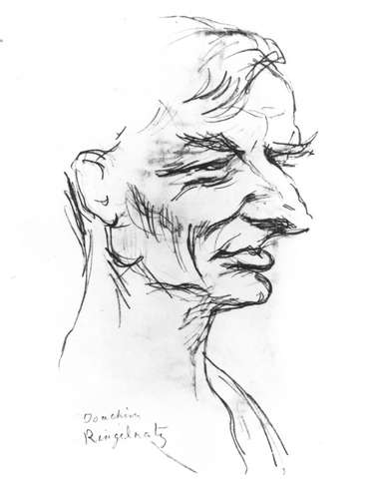
Literatur (10)
Frage: 1920 erschienen die Gedichte von
Joachim Ringelnatz: „Kuttel Daddeldu oder …?
a) das schlüpfrige Lied
b) das schlüpfrige Leid
c) das Märchen vom Rotkäppchen
d) eine Seemannsballade

Slide 33
Fernsehen (2)
Frage: Welches ist kein Privatsender?
Pro 7
b) RTL II
c) SAT I
d) 3 SAT

Slide 34
Fernsehen (4)
Frage: Welche Tiere spielen – außer der Maus –
in der "Sendung mit der Maus" eine Hauptrolle?
a) Elefant und Ente
b) Elefant und Biene Maja
c) Elefant und kleiner Tiger
d) Ente und Teddy

Slide 35
Fernsehen (6)
Frage: Wie heißen die Moderatoren beim FRF?
a) Willi und Lilli
b) Karl-Heinz und Kerstin
c) Wolfram und Roberta
d) Toto und Harry

Slide 36
Fernsehen (8)
Frage: Welche Tatortpersonen gehören
zusammen?
Lena Odenthal und Franz Leitmayr
b) Ivo Batic und Charlotte Lindholm
c) Mario Kopper und Till Ritter
d) Prof. Karl-Friedrich Boerne und Frank Thiel

Slide 37
Fernsehen (10)
Frage: Ordnen Sie den folgenden Satz
einer Fernsehserie zu:
Wurde Emily von David nur benutzt?
a) Alles was zählt
b) Gute Zeiten – Schlechte Zeiten
c) Köln 50667
d) Lindenstraße

Slide 38
Gesundheit (2)
Frage: Wobei handelt es sich um ein
Schmerzmitttel?
a) Asti Spumante
b) Aspirin
c) Astrid
d) Asparagus

Slide 39
Gesundheit (4)
Frage: In welchem Lebensmittel ist am
meisten Vitamin C enthalten?
a) Steak
b) Kiwi
c) Banane
d) Milch

Slide 40
Gesundheit (6)
Frage: Welche Krankheit entsteht nicht durch
Verschluss von Gefäßen?
a) Gicht
b) Thrombose
c) Herzinfarkt
d) Schlaganfall

Slide 41
Gesundheit (8)
Frage: Was ist falsch: "Wenn man niest,
sagt man
a) in Deutschland: „Gesundheit“
b) im alten Rom: „Jupiter schütze dich“
c) in Spanien: „Jesus“
d) in Ostasien: „Jemand liebt dich“

Slide 42
Gesundheit (10)
Frage: Was ist eine Essstörung?
Fettleber
b) Skoliose
c) Karies
d) Adipositas

Slide 43
Technik (2)
Frage: Was ist ein "Game Boy"?
Die männliche Form einer Prostituierten
b) Ein Quizmaster
c) Ein Kondom
d) Ein elektronisches Spielgerät

Slide 44
Technik (4)
Frage: Was ist kein Bestandteil eines Fahrrads?
ein Zahnkranz
b) ein Innenlager
c) eine Speiche
d) eine Narbe

Slide 45
Technik (6)
Frage: Welche Geräte brauchen am
wenigsten Energie?
a) Wäschetrockner und Mangel
b) Gefrierschrank und E-Herd
c) Mixer und Bügeleisen
d) Mikrowelle und Waschmaschine

Slide 46
Technik (8)
Frage: Was gehört nicht zu einem Computer?
RAM
b) USB
c) CPU
d) ABS

Slide 47
Technik (10)
Frage: Welcher Begriff passt nicht zu
einem Dieselmotor?
Turbolader
b) Rußpartikel
c) sparsam und durchzugsstark
d) Viertaktmotor

Slide 48
Jugend (2)
Frage: Wie nennt man in der Jugendsprache
einen USB-Stick?
a) ein Datenzäpfchen
b) ein Bitschi
c) ein Bitchmove
d) ein Sticky

Slide 49
Jugend (4)
Frage: Welche Form des Jugendarrests
gibt es offiziell?
Führerscheinentzug
b) Stubenarrest
c) Zuchthaus
d) Freizeitarrest

Slide 50
Jugend (6)
Frage: In einer Jugend-U19-Fußballmannschaft
spielen Jugendliche, die im laufenden Jahr …
a) 19 oder 20 werden.
b) 18 oder 19 werden.
c) 17 oder 18 werden.
d) 16 oder 17 werden.

Slide 51
Jugend (8)
Frage: Wann ist man Jugendlicher?
a) zwischen dem 10. und 18. Lebensjahr
b) zwischen dem 13. und 21. Lebensjahr
c) zwischen dem 7. und 14. Lebensjahr
d) zwischen dem 15. und 18. Lebensjahr

Slide 52
Jugend (10)
Frage: Was versteht man unter „Jugendstil“?
das Benehmen Jugendlicher
b) wie Jugendliche schreiben
c) den Musikstil, den Jugendliche mögen
d) eine kunstgeschichtliche Epoche

Slide 53
Politik (2)
Frage: Wie lautet der Spitzname von
Angela Merkel?
Merki
b) Röschen
c) Schatzi
d) Mutti

Slide 54
Politik (4)
Frage: Wer wählt den Bundespräsidenten?
a) Der Bundeskanzler
b) Die Bundesversammlung
c) Der Bundestag
d) Die Bundesliga

Slide 55
Politik (6)
Frage: Welche Bundesministerin ist für
Arbeit und Soziales zuständig?
a) Ursula von der Leyen
b) Andrea Nahles
c) Manuela Schwesig
d) Johanna Wanka

Slide 56
Politik (8)
Frage: Wer ist / war Thomas de Maizière?
Ministerpräsident der DDR
b) Französischer Minister für Verkehr
c) Bürgerrechtler in der DDR
d) Bundesinnenminister

Slide 57
Politik (10)
Frage: Wer war / ist kein Bundespräsident?
a) Willy Brandt
b) Horst Köhler
c) Theodor Heuss
d) Walter Scheel

Slide 58
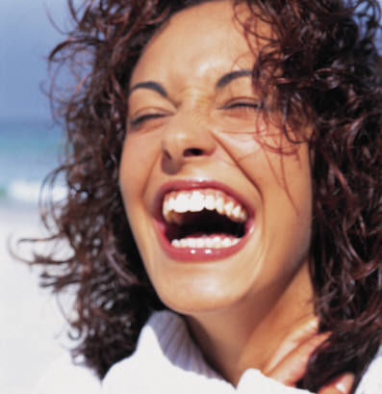
Achtung – hahaha
Du musst jetzt alle zum Lachen bringen, sonst
werden Dir 10 Punkte abgezogen!

Slide 59
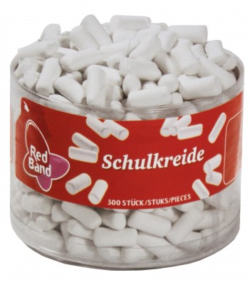
Achtung – Zusatzpunkte
Wenn Du innerhalb von 3 Minuten
ein Stück Kreide organisierst,
bekommst Du 10 Extrapunkte!

Slide 60
Achtung – Zusatzpunkte
Wenn Du es schaffst innerhalb von
2 Minuten eine Schülerin aus einer anderen
Klasse hierher zu holen,
bekommst Du 10 Extrapunkte!

Slide 61

Achtung – Zusatzpunkte
In diesem Klassenraum ist ein Blatt
mit einem Smiley versteckt.
Wenn Du es innerhalb von 2 Minuten
findest, bekommst Du
10 Extrapunkte!

Slide 62
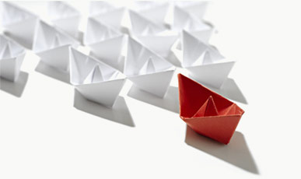
Achtung – Zusatzpunkte
Falte ein Papierschiff.
Wenn Du es innerhalb von 2 Minuten
schaffst, bekommst Du 10 Extrapunkte!

Slide 63
Achtung – Punkte
Die eben erzielten Punkte bekommst
nicht Du, sondern der Mitspieler (die Gruppe)
vor Dir.
Wenn Du allerdings die Aufgabe nicht richtig
gelöst hast, werden dem Mitspieler
(der Gruppe) von Dir diese Punkte abgezogen.

Slide 64
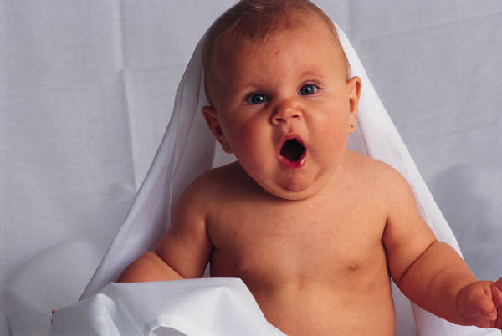
Das war die Magische Wand.
Doch wer hat nun gewonnen?

Slide 65
Ende

